Slide 1

OSP 4팀 발표
Music - Chart
발표자: 김민규
손경현
이윤석
장성욱

Slide 2
CONTENTS
01
02
03
주제 선정 과정
전체 구조
팀원별 수행 내용
04
05
현재 진행 상황
향후 일정

Slide 3
01
주제 선정 과정

Slide 4
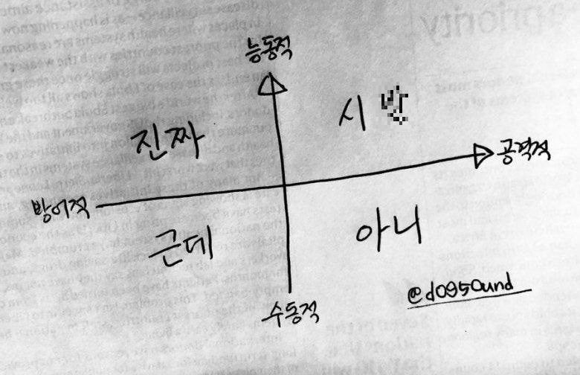
01.
CONTENTS
주제 선정 과정
최초 계획

Slide 5



01.
CONTENTS
주제 선정 과정
변경 계획

Slide 6
02
전체 구조

Slide 7


02.
CONTENTS
전체 구조
crawling.py
list_sort.py
평균 순위
장르 빈도
유사도
Raw data
tf_idf.py
similar.py
Raw data + 분석된 data
el_create.py
출력
Dictionarized data
음원 사이트
웹 페이지
서버

Slide 8
03
팀원별 수행 내용

Slide 9
03.
CONTENTS
팀원별 수행 내용
전반부: 주 기능 구현
손경현 - 크롤링, 자료의 구조화
이윤석 - 리스트 생성, 유사도 분석
후반부: 디자인 및 발표
김민규 - 발표 준비
장성욱 - 발표 자료 준비

Slide 10
03.
CONTENTS
팀원별 수행 내용
손경현 – 크롤링, 자료의 구조화
crawling.py
- 차트 Top 100 크롤링
el_create.py
- elasticsearch를 위해 수집한 자료를 dictionary화

Slide 11
03.
CONTENTS
팀원별 수행 내용
이윤석 - 리스트 생성, 유사도 분석
list_sort.py
- 3개 사이트 음악들의 평균 순위를 구하여 순위 차트 정렬
similar.py
- 3개 사이트 전체 평균과 각 사이트별 순위 간 유사도 분석
tf_idf.py
- 전체 리스트의 장르 빈도를 분석하여 tf생성, 내림차순 정렬

Slide 12
03.
CONTENTS
팀원별 수행 내용
김민규, 장성욱 - 디자인 및 발표
발표 자료 준비
- PPT 작성 및 발표문 준비
웹 페이지 디자인
발표 준비

Slide 13
04
현재 진행 상황

Slide 14
04.
CONTENTS
현재 진행 상황
백엔드 부분
- elasticsearch를 제외한 부분 완성
프론트엔드 부분
- elasticsearch와 연동 가능한 페이지 생성 필요

Slide 15
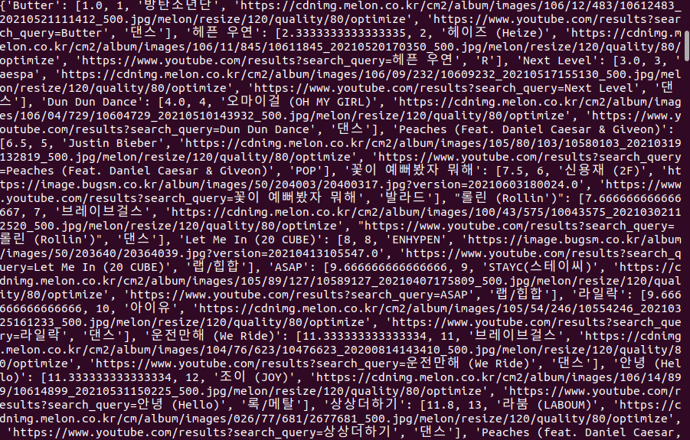
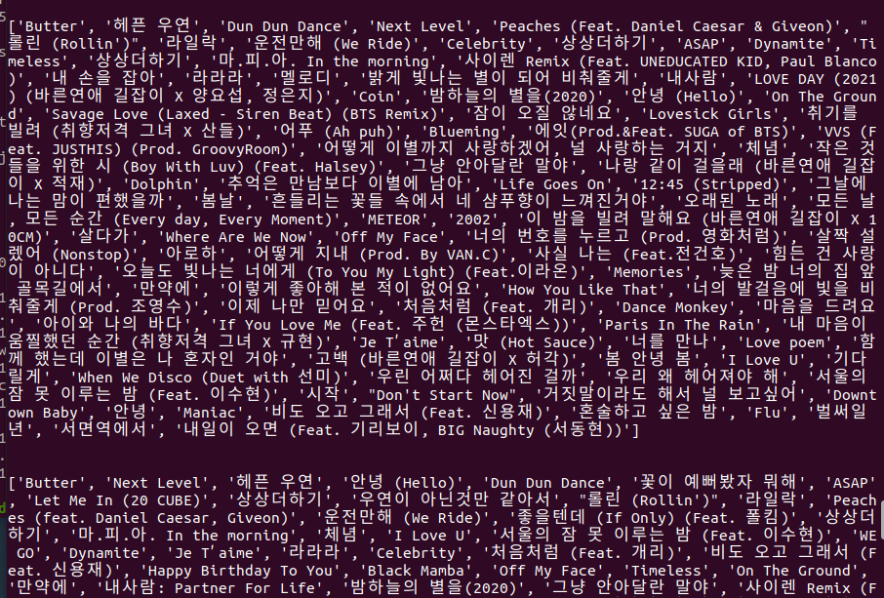
04.
CONTENTS
현재 진행 상황
crawling.py 사용 결과(all_musics)
crawling.py 사용 결과(melon, bugs, genie)

Slide 16
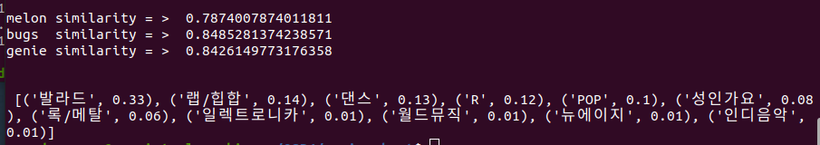
04.
CONTENTS
현재 진행 상황
위에서부터
similar.py 사용 결과(all_musics와의 유사성)
tf_idf.py 사용 결과(장르별 빈도)

Slide 17
05
향후 일정

Slide 18
05.
CONTENTS
향후 일정
백엔드 부분
- elasticsearch를 이용한 검색기능 완성
프론트엔드 부분
- elasticsearch와 연동 가능한 페이지 제작

Slide 19
Thank you
Music - Chart

Slide 20
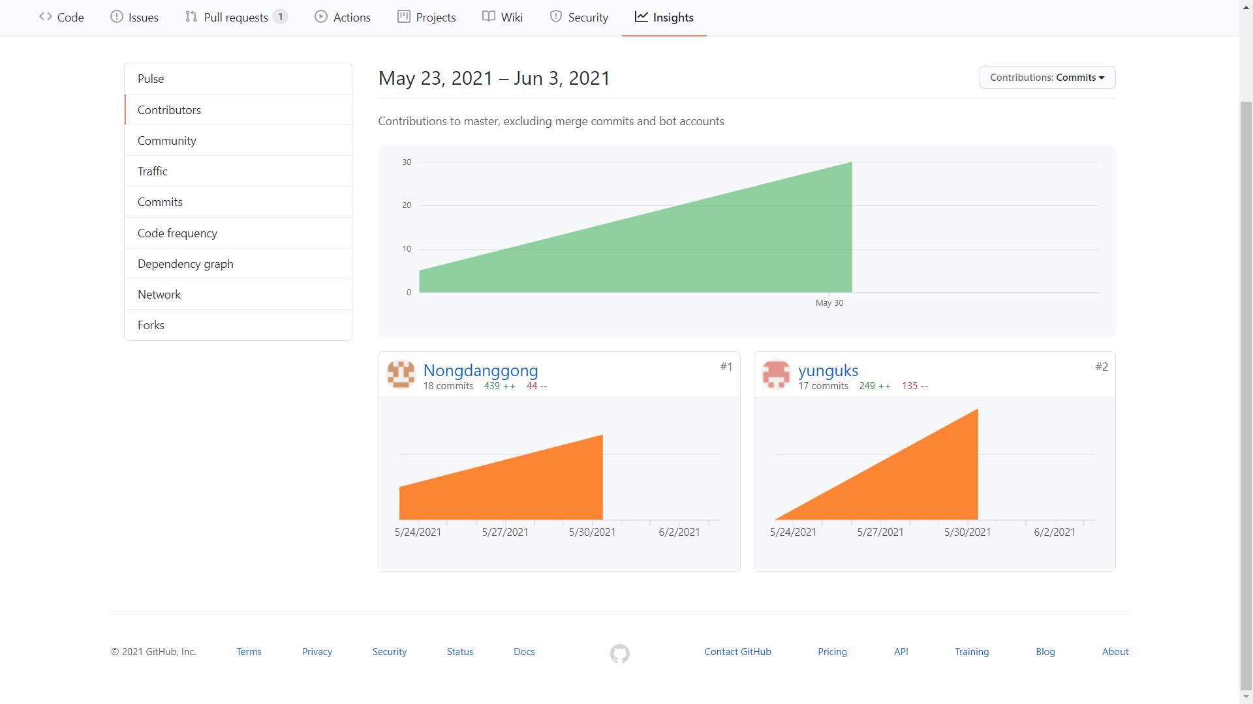
Appendix
Github 기여 내역
Nongdanggong: 손경현, yunguks: 이윤석

